Slide 1
ODOTTAVIEN OLOHUONE
Raskaudesta ja synnytyksestä palautuminen

Slide 2
Heidi Miettinen kätilö, terveydenhoitaja

Slide 3
RAVITSEMUS SYNNYTYKSEN JÄLKEEN
Riittävä, monipuolinen ja säännöllinen ruokailu, muista myös riittävä nesteytys. Imettäessä ruokahalu voi vaihdella.
Imettäessä lisäenergiantarve noin 500 kcal/vrk.
Älä laihduta, huolehdi riittävästä hiilihydraattien saannista.
Monivitamiini- ja/tai kivennäisvalmisteen käyttö: Yksipuolinen ruokavalio, kaksosten imetys, rintamaidon luovutus, uusi raskaus. Imettäville suositellaan D-vitamiinilisä 10µg/vrk.
Ruokaviraston sivulta löytyy tietoa imetysajan ruokasuosituksista.
Liian niukka ravinto vaikuttaa kielteisesti jaksamiseen ja hyvinvointiin. Hyvä ravitsemus taas edistää toipumista synnytyksen jälkeen - voi myös vaikuttaa suotuisasti imetyksen onnistumiseen ja rintamaidon laatuun.
VINKIT:
Loppuraskaudessa ruoan valmistaminen pakastimeen, jos energiaa riittää?
Varaa helppoja välipaloja saataville, juomapullo.
Puoliso voi pitää huolta ja muistutella synnyttäneen riittävästä ravitsemuksesta. Vauva-arki voi yllättää ja jopa omat ruokailut voivat jäädä herkästi taka-alalle.

Slide 4
UNI VAUVAPERHEESSÄ
Synnytyksen jälkeen voi tuntua, että sinulla on paljon energiaa ja et tarvitse lepoa päiväsaikaan (hormonitoiminta).
Vastavuoroisesti äiti voi olla synnytyksen jälkeen hyvin väsynytkin.
Levosta huolehtiminen on tärkeää joka tapauksessa.
Voit opetella nukkumaan päiväunia vauvan nukkuessa tai edes levähtämään.
On tärkeää, että sinulla on voimavaroja jos vaikka vauva sattuukin seuraavansa yönä valvottamaan.
Oksitosiinihormoni rentouttaa ja rauhoittaa äitiä, jonka johdosta äidin nukahtaminen sujuu yleensä helposti imetyksen jälkeen.
Unen laadun on havaittu olevan parempi täysimettävillä äideillä verrattuna osittaisimettäjiin.
Puolisot huolehtikaa toinen toisistanne: Imettävä äiti huolehtii yösyötöistä ja kumppani voi tarjota sitten äidille lepomahdollisuuksia toisena ajankohtana.

Slide 5
OMAN JAKSAMISEN EDISTÄMINEN
Ensiviikot menevät vauvan kanssa ns. vauvakuplassa ja se on tarkoituksenmukaista. On hyvä pysähtyä uuden perheenjäsenen ja arjen ympärille rauhassa toisiinsa tutustuen.
Omat tarpeet jäävät vauva-arjessa herkästi taka-alalle.
Tietyissä kulttuureissa suku, ystävät ja läheiset huolehtivat kaikesta perheen hyvinvointiin liittyvästä ja äidin tehtävä on vastasyntyneen imetys + muu hoiva. Tästä voisimme ottaa hieman mallia, kaikkea ei tarvitse tehdä itse!
Mitkä asiat tuottaisivat hyvää mieltä vauva-arjen ulkopuolella? Voisiko se olla esimerkiksi rauhallinen saunahetki ilman keskeytyksiä, kävelylenkki, hieronta tai vaikkapa käsitöiden tekeminen. Entä mitkä ovat puolisolle tärkeitä omia juttuja? Omista tärkeistä jutuista on tärkeää pitää kiinni, ne auttavat jaksamaan arjessa.
Vertaistuen merkitys on monelle iso.

Slide 6
VÄSYMYS VAUVAPERHEESSÄ
Hetkittäinen väsymys on hyvin tyypillistä vauvaperheissä.
Jos väsymys pitkittyy ja haittaa omaa arkea tai elämänhallintaa, kerro asiasta rohkeasti neuvolassa.
Univaje voi vaikuttaa esimerkiksi tarkkaavaisuuteen, mielialaan, parisuhteeseen, asioiden hallintaan, muistiin ja oppimiseen.
Armollisuus itseä ja kumppania kohtaan! Tarvitaan aina lapsiperheessä ☺

Slide 7
AVUN VASTAANOTTAMINEN JA PYYTÄMINEN
Mieti omaa tukiverkostoasi. Olisi hyvä, että kaikilla vauvaperheillä olisi ns. tukihenkilö lähipiirissään. Voisiko sinun tukihenkilö olla esim. oma äiti, sisko, ystävä tai naapuri?
Jos sinun tukiverkostosi ei ole riittävä, voit tarvittaessa saada apua perheohjaajalta tai lapsiperheiden kotipalvelusta.
Mitä apua kaipaat arkeen? Siivousapu, ruoanlaitto, vauvan vieminen vaunulenkille tai vaikkapa itkuisen vauvan sylittely.
Jos olet yksin vauvan kanssa on erityisen tärkeää kartoittaa omaa tukiverkostoasi.

Slide 8
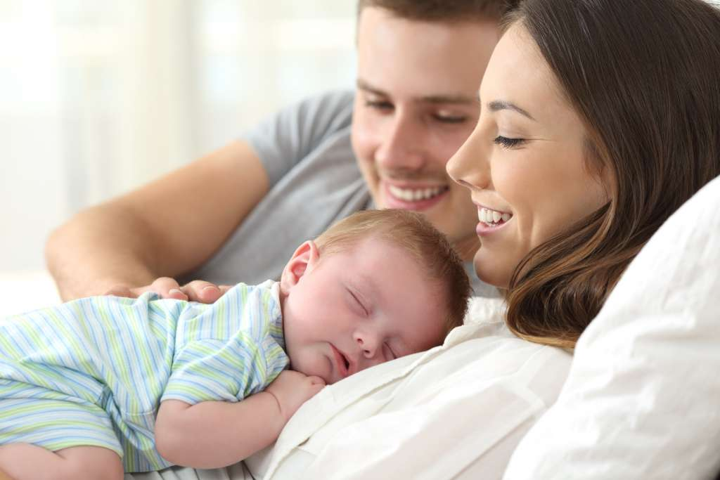
”Kun vanhempi voi hyvin, niin vauvakin voi hyvin”

Slide 9
BABY BLUES
Äidin mieliala herkistyy yleensä jo raskausaikana. Tämä on normaalia ja tarkoituksenmukaista → Äiti on näin vastaanottavaisempi vauvansa viesteille synnytyksen jälkeen.
BABY BLUES: Synnyttäneistä äideistä jopa 80% kokee synnytyksen jälkeen voimakkaita mielialamuutoksia: Esim. herkistyminen, itkuherkkyys, ärsytys, unihäiriöt, ruokahaluttomuus. Oireet voivat pelästyttää. Nämä oireet menevät kuitenkin ohi muutamissa päivissä/viikoissa.
Jos oireet kuitenkin pitkittyvät tai palaavat tauon jälkeen uudestaan, voi kyseessä olla synnytyksen jälkeinen masennus.

Slide 10
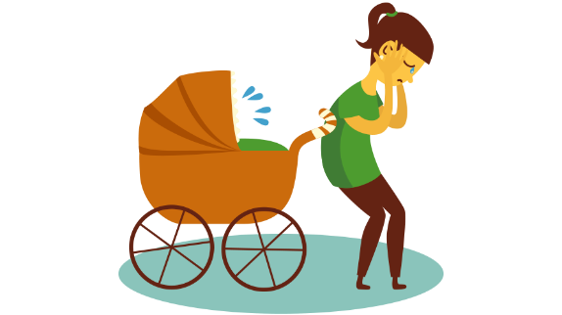
SYNNYTYKSEN JÄLKEISEN MASENNUKSEN OIREITA:
Väsymys
Univaikeudet
Ahdistuneisuus, huolestuneisuus
Ärtyneisyys
Elämänilon katoaminen
Epävarmuus omasta äitiydestä
Ylihuolehtivuus lapsesta
Masentuneisuus, mielialan lasku
Paniikkioireet
Pakkoajatukset
Pelot
Ruokahalun muutokset
Ongelmat seksuaalisuuden alueella
Fyysiset oireet

Slide 11
LAPSIVUODEPSYKOOSI
3-10 päivää synnytyksen jälkeen, viimeistään kuusi viikkoa synnytyksestä.
- Unen tarpeen väheneminen, levottomuus, ärtyneisyys, ajatusten ja puheen tulva, todellisuuden tajun heikkeneminen
-Lapsen hoitaminen voi olla esimerkiksi epätarkoituksenmukaista ja hätäistä.
- Äiti voi esim. pitää lasta erityisenä, esim. messiaksena tai paholaisena.
Lisää lapsen kaltoinkohtelun riskiä sekä itsemurha-/ ja lapsensurmariskiä!
Lähipiiri tarkkana, tämä sairaus vaatii välitöntä hoitoa.
Äiti ei yleensä tunnista olevansa sairas!
Harvinainen tila: Suomessa n.60 tapausta vuodessa.

Slide 12
HÄPEÄ VOI ESTÄÄ AVUN HAKEMISEN
Viisas vanhempi hakee itselleen apua jos tarvitsee.
Ajoissa huomatusta synnytyksen jälkeisestä masennuksesta toipuu nopeammin.
Äidin ja vauvan välinen vuorovaikutus paranee ja hyvän kiintymyssuhteen luomiselle tulee hyvät edellytykset.
Jos sinun on vaikeaa hakea itsellesi apua, ajattele asiaa vauvan ja koko perheen kannalta.

Slide 13
MISTÄ VOI SAADA APUA?
Puolison ja läheisten tuki
Neuvola
Terveyskeskus
Psykologi, psykiatrinen sairaanhoitaja (Miepä-hoitaja), psykoterapeutti
Perheneuvola
Neuvolan perheohjaaja, lapsiperheiden kotipalvelu
Päivystys
Akuutissa ongelmatilanteessa hätänumero 112
Vuoroveto-kriisikeskus
Äimä ry:n vertaistukipuhelin, -ryhmät, -chatit ja tukiäidit

Slide 14
KUMPPANIEN OSALLISUUS
Jakakaa vanhemmuutta heti vauvan syntymän jälkeen.
Kumppani pystyy tekemään kaiken muun paitsi imettämään ☺
Myös puolisot voivat sairastua synnytyksen jälkeiseen masennukseen.
Huolehtikaa toisistanne ja tarkkailkaa toistenne jaksamista, molemmat vanhemmat hyötyvät siitä, että saavat hengähdyshetkiä arjessa – parisuhdekin voi näin paremmin.

Slide 15
Onnea ja iloa vauva-arkeen!

Slide 16
LÄHTEET:
Duodecim terveyskirjasto: Elimistön palautuminen raskaudesta ja synnytyksestä
Naistalo: Kuntoutuminen raskauden ja synnytyksen jälkeen
Äidit irti synnytysmasennuksesta
Imetyksen tuki: Uni vauvaperheessä
https://www.vaasa.fi/asu-ja-ela/terveys-ja-hyvinvointi/aitiys-isa-ja-lastenneuvolat/perhevalmennus/lapsivuodeaika-synnytyksen-jalkeen/
THL
Duodecimlehti
UKK-instituutti
https://www.hel.fi/sote/perheentuki-fi/raskaus-ja-synnytys/synnytyksen-jalkeen/synnytyksen-jalkeinen-masennus-sa/

